Slide 1



Slide 2

НАЗНАЧЕНИЕ ПРОГРАММНОГО КОМПЛЕКСА
ПК «Налоги МО» предназначен для подготовки в электронном виде
органами государственной власти субъектов Российской Федерации
и органами местного самоуправления информации об установлении,
изменении и прекращении действия региональных и местных налогов и передачи её в УФНС России по субъектам Российской Федерации.

Slide 4
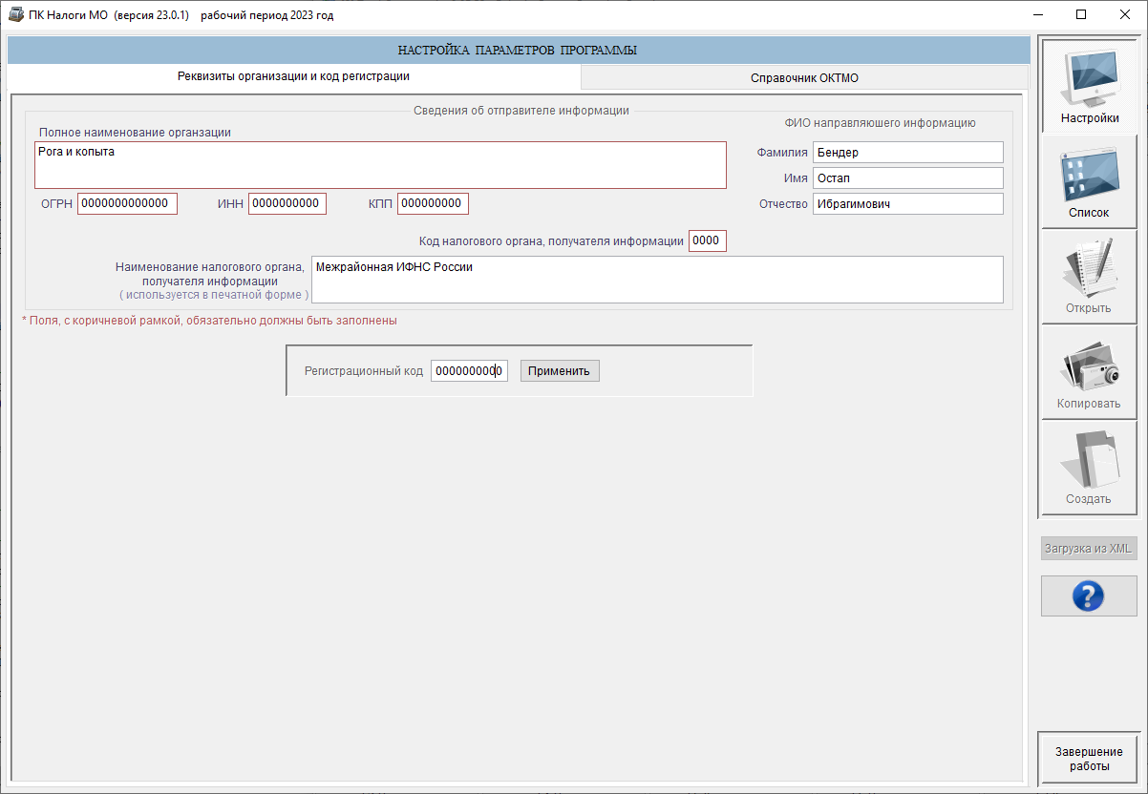
РЕГИСТРАЦИЯ

Slide 5
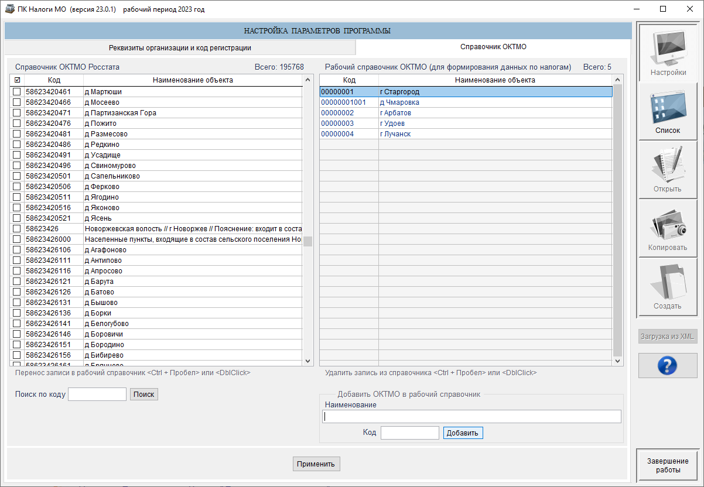
НАСТРОЙКА РАБОЧЕГО СПРАВОЧНИКА КОДОВ ОКТМО

Slide 6
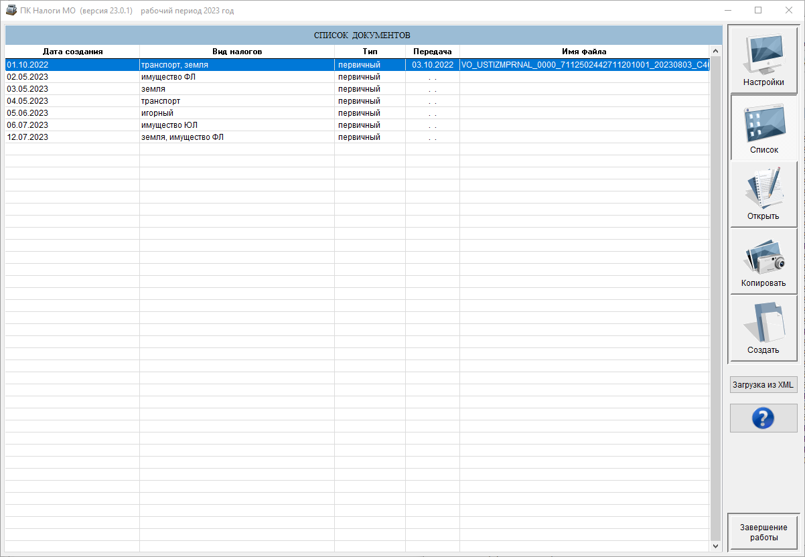
СПИСОК ДОКУМЕНТОВ

Slide 7
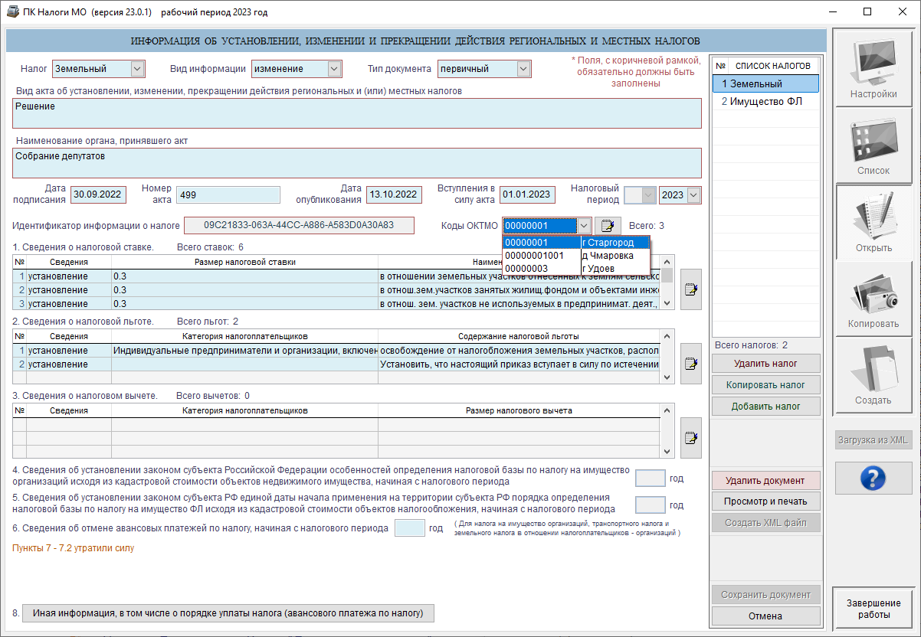
РЕДАКТИРОВАНИЕ ДОКУМЕНТА

Slide 8
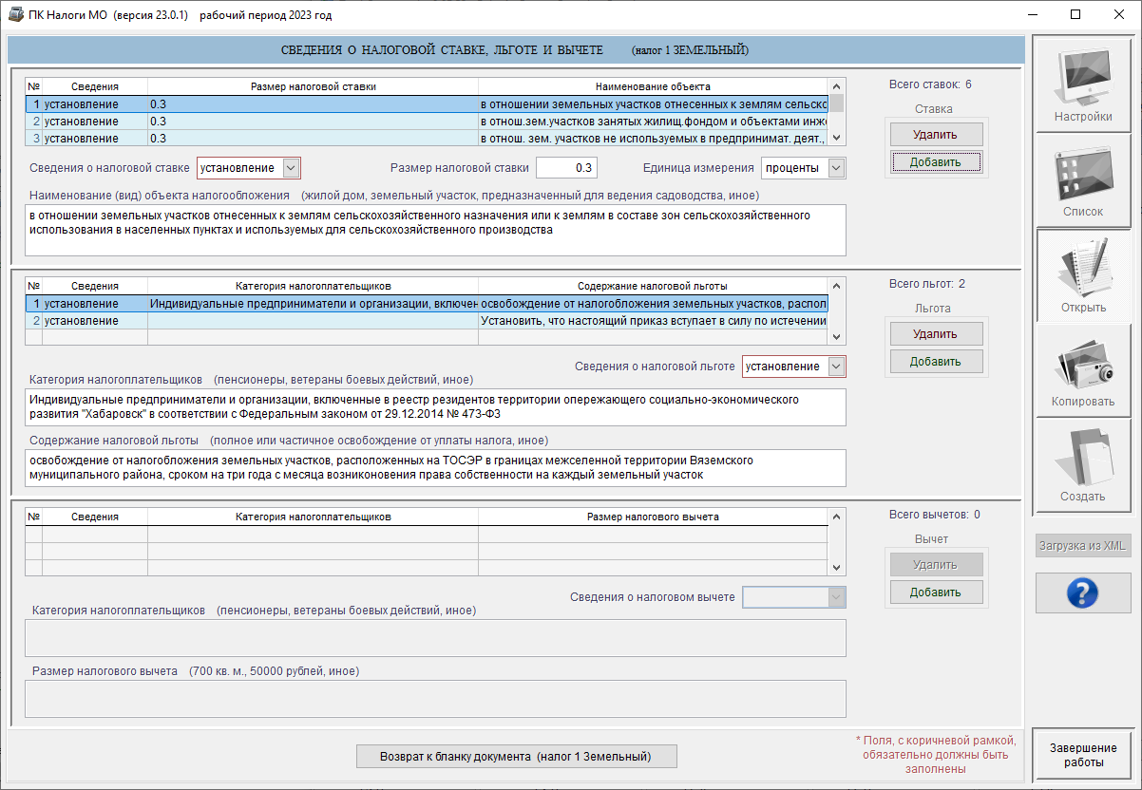
РЕДАКТИРОВАНИЕ НАЛОГОВОЙ СТАВКИ, ЛЬГОТ И ВЫЧЕТА

Slide 9
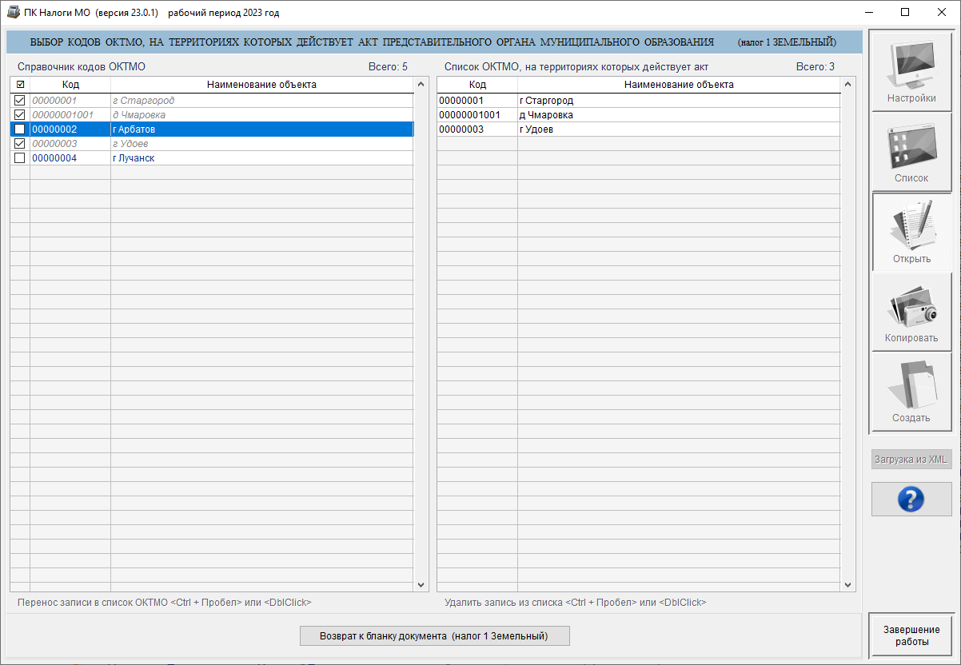
ВЫБОР ОКТМО ИЗ РАБОЧЕГО СПРАВОЧНИКА

Slide 10
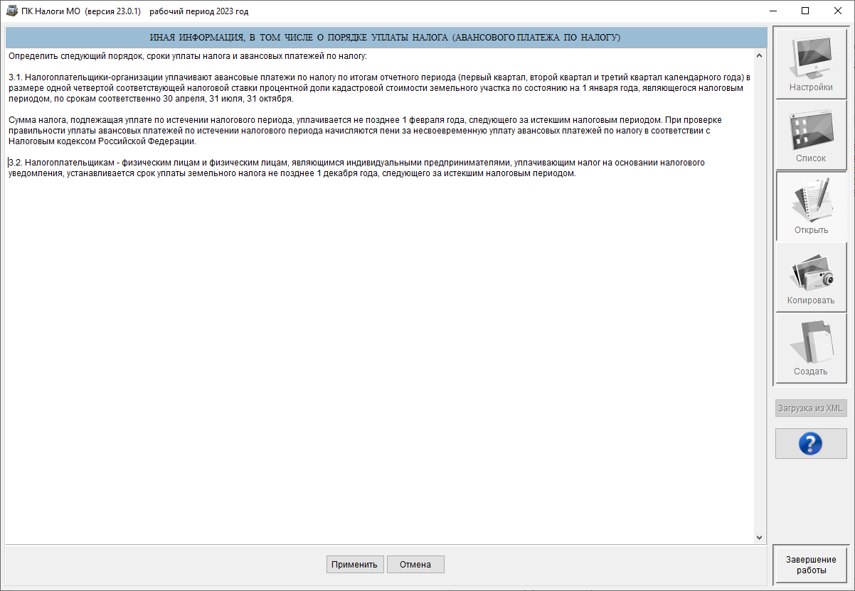
РЕДАКТИРОВАНИЕ ИНФОРМАЦИИ ОБ УПЛАТЕ НАЛОГА

Slide 11
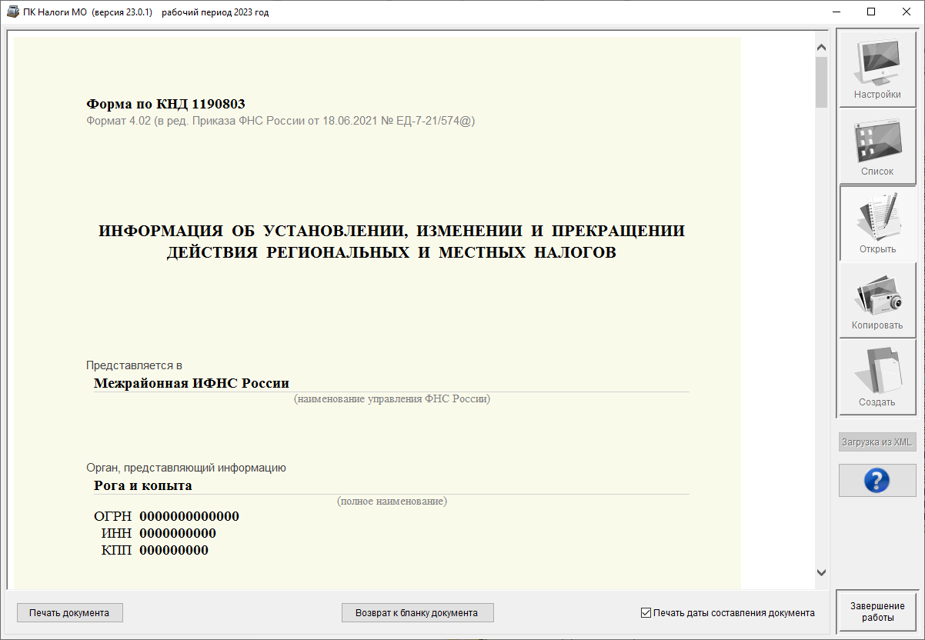
ПРОСМОТР ДОКУМЕНТА

Slide 12
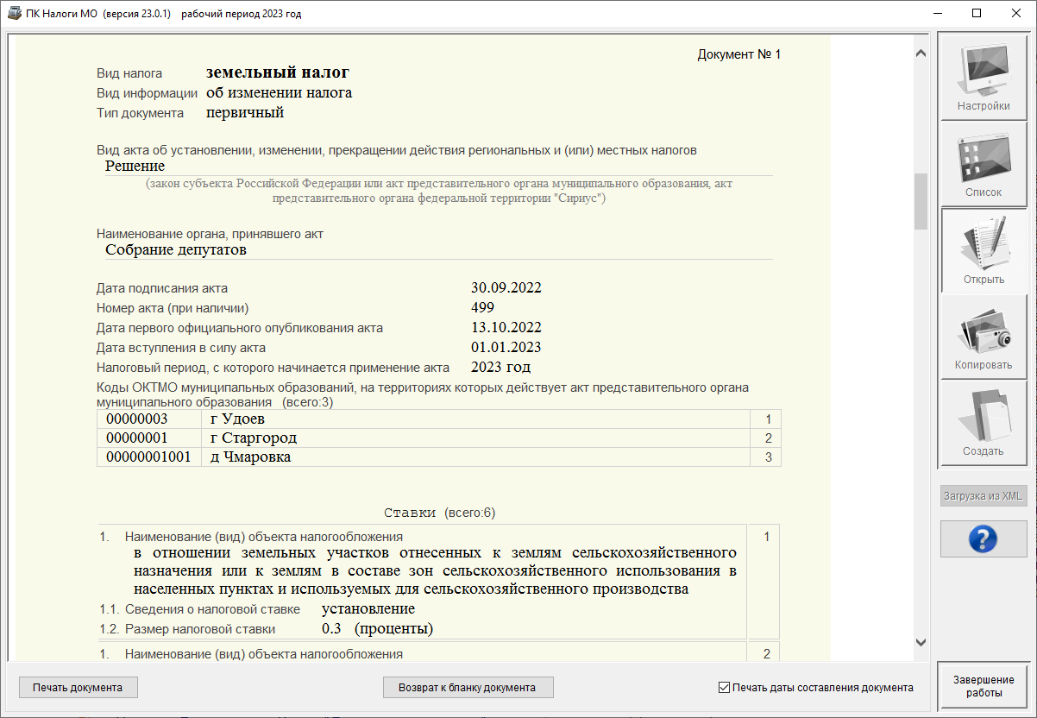
ПЕЧАТЬ ДОКУМЕНТА

Slide 13
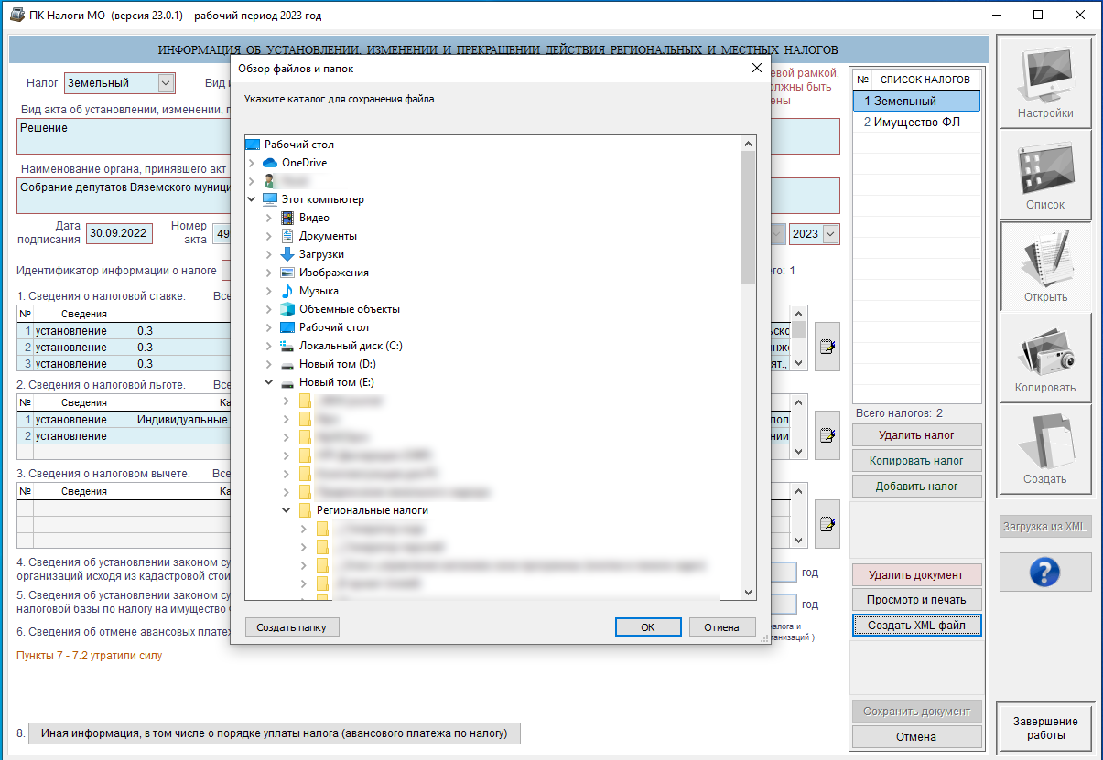
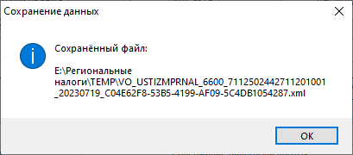
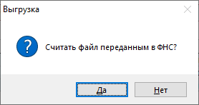
СОЗДАНИЕ XML-ФАЙЛА ОТПРАВКИ

Slide 14


